Slide 1

ESCUELA NORMAL DE EDUCACIÓN PREESCOLAR
LICENCIATURA EN EDUCACION PREESCOLAR
CICLO ESCOLAR 2018-2019
CURSO: EDUCACION HISTORICA EN EL AULA
PROF: NARCISO RODRIGUEZ ESPIONOSA
2°A #10
DANIELA GONZALEZ ESCOBEDO
UNIDAD I:
LA HISTORIA EN LA EDUCACION BASICA: REFERENTES PARA SU ANALISIS
COMPTENCIAS DE LA UNIDAD:
Asume la historia como forma específica de conocimiento con su propia lógica, nociones, objetos de estudio, fuentes, mecanismos de corroboración y validación; a través de una aproximación al trabajo
del historiador.
Asume que la educación histórica se centra en el desarrollo del pensamiento histórico y el aprendizaje de la historia en los alumnos a partir del trabajo con fuentes primarias.

Slide 2
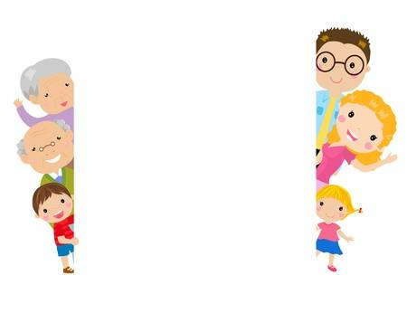
FAMILIA
La familia es un grupo de personas unidas por el parentesco, es la organización más importante de las que puede pertenecer el hombre. Esta unión se puede conformar por vínculos constituido y reconocido legal y social mente.
La familia es la organización social más general, pero asimismo la más importante para el hombre. Ya sea por vínculos sociales, legalmente consagrados o por vínculos sanguíneos, el pertenecer a una agrupación de este tipo es sumamente importante en el desarrollo psicológico y social del individuo.
Explicación para alumno
Personas que pueden vivir o no con nosotros y son quienes nos cuidan, nos quieren, muchas ocasiones nos alimentan y están para nosotros, y es muy importante para desarrollarnos sanamente
Rompecabezas de la familia
I: Recibe indicación
(Pasar a sentarse en un tapete)
D: Recibe un rompecabezas
C: Contesta ¿de qué son los rompecabezas? ¿Qué hacen esas personas? ¿En qué lugar se encuentran? Recibe explicación de lo que es la familia

Slide 3

CUENTO
Un cuento es un relato o narración breve, de carácter ficticio cuyo objetivo es formativo o lúdico. De un modo más coloquial, también se habla de 'cuento' para referirse a una mentira,
excusa o historia
inventada.
Explicación para alumnos
Es una historia
donde los
personajes son
persona o animales,
tienen un inicio, un desarrollo y un final
¿Qué imagino?
I: Observa el fondo en donde se desarrollará el cuento (los tres cabritos y el ogro)
D: Formula suposiciones sobre lo que pasara en el cuento, describe los personajes que piensa que intervendrán
Escucha el cuento
C: Conversa sobre si lo que imagino es correcto.

Slide 4
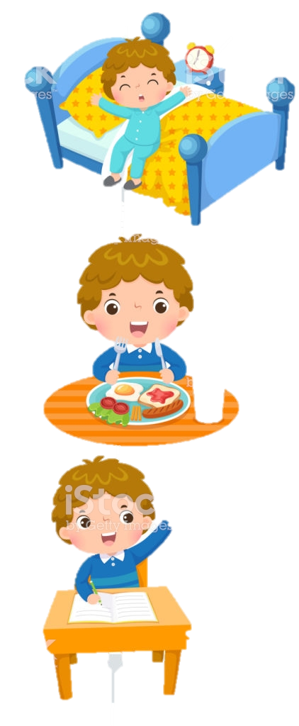
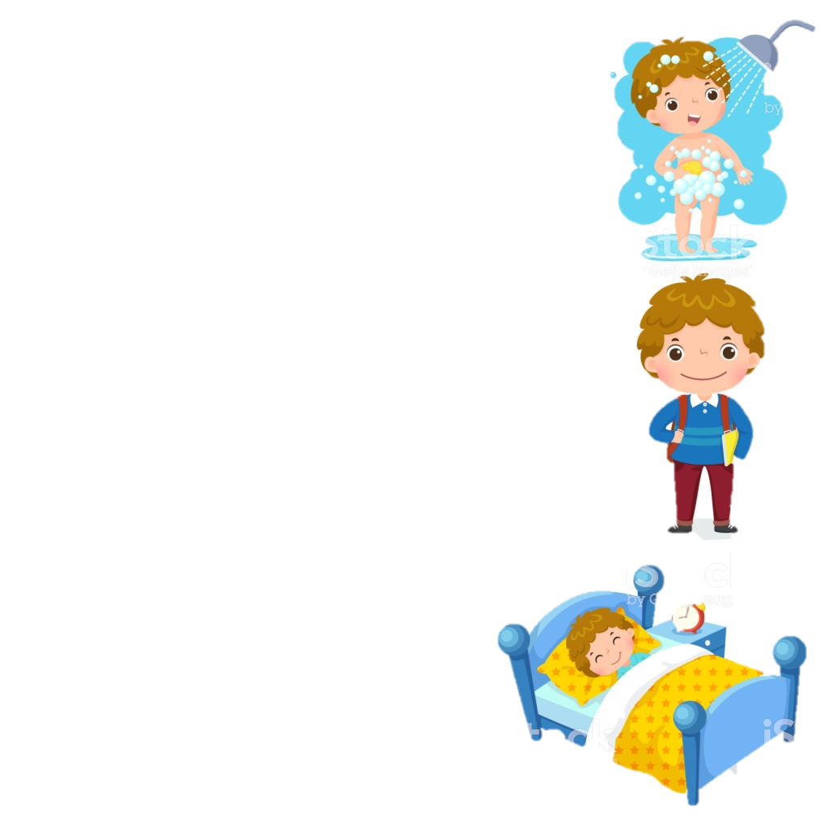
ACTIVIDADES DIARIAS
El ser humano es un ser activo
por naturaleza que ocupa
su tiempo en actividades
encaminadas a responder sus
necesidades y deseos
Explicación para alumnos
Es lo que realizamos durante el
día y lleva una secuencia, quiere
decir que va primero una actividad
y luego otra ej. Comer y luego
lavarse los dientes. Pueden
realizarse de día o de noche según
la actividad
Esto hago
I: Responde cuestionamientos ¿Qué haces en un día? ¿Qué actividades realizas con tu familia? ¿Qué es día y que es noche? ¿Las actividades son de día o de noche?
D: Recibe material (imágenes para acomodar en hoja de maquina según las actividades que realiza)
C: Responde cuestionamiento ¿Por qué se realizan de día o noche? ¿no las puedo realizar en otro momento?

